Slide 1
МИНИСТЕРСТВО ФИНАНСОВ
РЕСПУБЛИКИ КАЗАХСТАН
ЦИФРОВЫЕ ТЕХНОЛОГИИ В НАЛОГОВОМ И ТАМОЖЕННОМ АДМИНИСТРИРОВАНИИ

Slide 2
ЭЛЕКТРОННЫЕ ГОСУДАРСТВЕННЫЕ УСЛУГИ МИНИСТЕРСТВА ФИНАНСОВ
34 МЛН.
УСЛУГ ОКАЗАНО ПОРТАЛОМ eGOV В 2018 ГОДУ
20 МЛН.
УСЛУГ МФ ОКАЗАНО В ЭЛЕКТРОННОМ ВИДЕ В 2018 ГОДУ
(всего услуг, оказанных МФ - 22 млн.)
ПЕРЕВОД УСЛУГ ПО СДАЧЕ НАЛОГОВОЙ ДЕКЛАРАЦИИ, ЗАЧЕТ ВОЗВРАТОВ НА ПОРТАЛ EGOV
ВОЗМОЖНОСТЬ ЧАСТНЫМ ИТ-КОМПАНИЯМ ОКАЗЫВАТЬ УСЛУГИ ПО ВЗАИМОДЕЙСТВИЮ С ИС МФ РК ЧЕРЕЗ API (подпиши online, moiuchet.kz, idocs.kz и десятки других сервисов)
(API – интерфейс программирования приложений)
ЦЕЛЬ ДО 2025 ГОДА:
94%
95%
УСЛУГ ОКАЗЫВАТЬ В ЭЛЕКТРОННОМ ВИДЕ
УРОВЕНЬ УДОВЛЕТВОРЕННОСТИ КАЧЕСТВА ОКАЗАНИЯ ГОСУСЛУГ

Slide 3
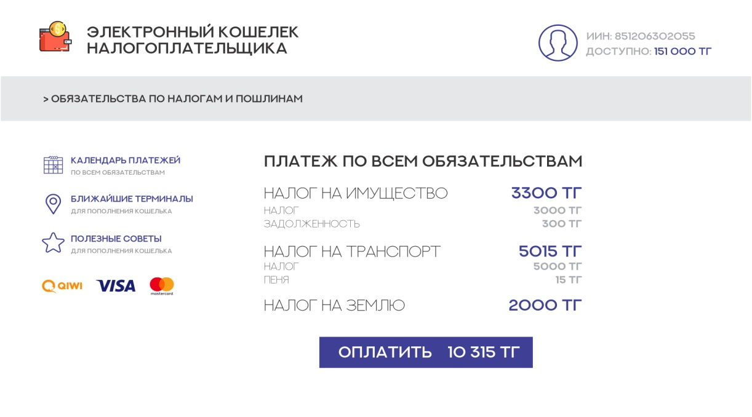
ЭЛЕКТРОННЫЕ ГОСУДАРСТВЕННЫЕ УСЛУГИ МИНИСТЕРСТВА ФИНАНСОВ
3
КАК ЕСТЬ
КАК БУДЕТ
ПРИ ОПЛАТЕ НАЛОГОВ В ПЛАТЕЖНОМ ДОКУМЕНТЕ НАЛОГОПЛАТЕЛЬЩИК ДОЛЖЕН УКАЗАТЬ:
ЭЛЕКТРОННЫЙ КОШЕЛЕК НАЛОГОПЛАТЕЛЬЩИКА
ОШИБОЧНЫЕ ПЛАТЕЖИ
код бюджетной классификации (один из 101 КБК)
код назначения платежа (один из 18 КНП)
БИН бенефициара получателя (один из 235 ОГД) или
БИН местного самоуправления (один из 1066 МСУ)
СЛЕДСТВИЯ ОШИБОЧНОЙ ОПЛАТЫ НАЛОГОВ В РЕЗУЛЬТАТЕ БОЛЬШОГО КОЛИЧЕСТВА РЕКВИЗИТОВ:
затраты физических лиц по времени
наличие невыясненных платежей
начисление пени
проведение зачетов и возвратов ошибочно зачисленных налогов
применение мер принудительного взимания налогов
нагрузка на ИС банков, казначейства, КГД
ВОЗМОЖНОСТИ ДЛЯ НАЛОГОПЛАТЕЛЬЩИКА:
Пополнение счета через разные способы оплаты
Получение автоматического расчета по налоговым обязательствам и пошлинам
Оплата налоговых обязательств из единого электронного кошелька
Календарь оплаты налогов и автоматическая оплата всех налоговых обязательств
Мобильная версия для смартфонов

Slide 4
СИСТЕМА МОНИТОРИНГА ДВИЖЕНИЯ ТОВАРОВ
4
АСТАНА-1
МАРКИРОВКА ТОВАРОВ
ЭСФ
ОНЛАЙН-ККМ
АДМИНИСТРИРОВАНИЕ НДС (БЛОКЧЕЙН)
Е-окно и предварительное информирование
RFID-метка
Виртуальный склад
Обычные кассы
Сверка транзакций с ЭСФ
База данных маркированных товаров
Акты выполненных работ
Мобильная касса
Автоматический платеж в бюджет
Таможенный транзит
Электронное декларирование
Электронные договора
Web-касса
Автоматический возврат НДС из бюджета

Slide 5
ИНФОРМАЦИОННЫЕ СИСТЕМЫ «АСТАНА-1», «ЕДИНОЕ ОКНО»
5
ЧТО СДЕЛАНО В 2018 ГОДУ
ДО КОНЦА 2019 ГОДА
ЗАПУЩЕНА ИС «АСТАНА-1»:
СДАЧА ИС «АСТАНА-1» В ПРОМЫШЛЕННУЮ ЭКСПЛУАТАЦИЮ
ТАМОЖЕННЫЙ ТРАНЗИТ (94% в течение 1 минуты)
ЭКСПОРТ (92% в течение 1 минуты)
ИМПОРТ (65% в течение 1 минуты)
ОСТАВШИЕСЯ 15 ПРОЦЕДУР (87% в течение 1 минуты)
ВВЕСТИ В ЭКСПЛУАТАЦИЮ ОСТАВШИЕСЯ КОМПОНЕНТЫ «ЕДИНОГО ОКНА» ПО РАЗРЕШИТЕЛЬНЫМ ДОКУМЕНТАМ В СФЕРЕ (ДО 1 АПРЕЛЯ 2019 Г.):
СЕЛЬСКОГО ХОЗЯЙСТВА
ПОДТВЕРЖДЕНИЯ СЕРТИФИКАТОВ СООТВЕТСТВИЯ ТОВАРОВ
САНИТАРНО-ЭПИДЕМИОЛОГИЧЕСКОГО БЛАГОПОЛУЧИЯ
ВКЛЮЧЕНИЯ В ТАМОЖЕННЫЕ РЕЕСТРЫ
ИНТЕГРАЦИЯ С ГБД «Е-ЛИЦЕНЗИРОВАНИЕ» (ПО 42-М РАЗРЕШИТЕЛЬНЫМ ДОКУМЕНТАМ)
ТЕСТИРОВАНИЕ «ЕДИНОГО ОКНА» С МИР И МСХ
ЭФФЕКТ:
ДО 1 МИНУТЫ
77 МЛРД. ТЕНГЕ
СНИЖЕНИЕ ВРЕМЕНИ ОФОРМЛЕНИЯ
ЭКОНОМИЯ УЧАСТНИКОВ ВЭД

Slide 6
ИНФОРМАЦИОННАЯ СИСТЕМА «АСТАНА-1»
6
КАК БЫЛО
ДОКУМЕНТЫ ПРЕДСТАВЛЯЮТСЯ
ТОЛЬКО НА БУМАЖНЫХ НОСИТЕЛЯХ
СВХ – склад временного хранения
СУР - система управления рисками
ДТ – декларация на товар
ТПиН – таможенные платежи и налоги
Брокер
Набор ДТ
Подача ДТ
Прием ДТ
Регистрация ДТ
Контроль
(ТН ВЭД, ТПиН,
стоимость, льготы, ограничения и т.д.)
Завершение контроля СУР
Выпуск
ДТ
Получение
ДТ
Получение
Товара с СВХ
УВЭД
Контроль
СУР
1
2
3
4
5
6
7
8
9
10
11
ИС брокера
Web декларант
ППО
ТАИС-2
ППО
ТАИС-2
1 ЧАС
СКУР
СКУР
ППО
ТАИС-2
КАК СТАЛО
Подача ДТ: Автоматизированный контроль (ТН ВЭД, стоимость, льготы, ограничения и т.д.,), регистрация ДТ, СУР
ИС АСТАНА-1
УВЭД
Набор ДТ
Зеленый коридор
Проверка
ТПиН
Автоматический выпуск
Получение
Товара с СВХ
1
2
3
4
5
6
ДО 1 МИНУТЫ

Slide 7
ЭЛЕКТРОННЫЕ СЧЕТА-ФАКТУРЫ
7
КОЛИЧЕСТВО ПОЛЬЗОВАТЕЛЕЙ В ИС «ЭСФ», ТЫС.
КРУПНЫЕ НАЛОГОПЛАТЕЛЬЩИКИ
МЕЖДУНАРОДНЫЕ ПЕРЕВОЗЧИКИ
ВСЕ ПЛАТЕЛЬЩИКИ НДС
ПО ТОВАРАМ ИЗЪЯТИЯ ВТО
ОКОЛОТАМОЖЕННАЯ СФЕРА
ДОБРОВОЛЬНАЯ
С 1 ЯНВАРЯ 2019 ГОДА РЕАЛИЗОВАНЫ КОМПОНЕНТЫ ПО:
Электронному договору
Акту выполненных работ
Оперативному выявлению фиктивных счетов-фактур
СО 2 ПОЛУГОДИЯ 2019 ГОДА ПЛАНИРУЕТСЯ РЕАЛИЗОВАТЬ:
Сопроводительную накладную на товары
86 ТЫСЯЧ ПЛАТЕЛЬЩИКОВ НДС
ЗАРЕГИСТРИРОВАНЫ В ИС «ЭСФ» ПО СОСТОЯНИЮ НА 15 ЯНВАРЯ 2019 Г.

Slide 8
МАРКИРОВКА И ПРОСЛЕЖИВАЕМОСТЬ ТОВАРОВ
8
ПИЛОТ ПО МАРКИРОВКЕ МЕХОВЫХ ИЗДЕЛИЙ
ЗА 2018 ГОД ПОСТУПЛЕНИЯ НАЛОГОВ УВЕЛИЧИЛОСЬ
>250 ТЫС.
МЕХОВЫХ ИЗДЕЛИЙ ПРОМАРКИРОВАНО
В 1,5 РАЗА (до 516 млн. тенге)
35%
в 1,4 раза
в 13 раз
42%
ПЛАНИРУЕМЫЕ ПИЛОТНЫЕ ПРОЕКТЫ
МАРКИРОВКА ТАБАЧНЫХ ИЗДЕЛИЙ
Проведение Пилотного проекта (с ноября 2018 года до марта 2019 года)
2018 г. |  | 2019 г.
НОЯБ | ДЕК | ЯНВ | ФЕВ | МАРТ | АПР | МАЙ | ИЮНЬ
МАРКИРОВКА ЛЕКАРСТВЕННЫХ СРЕДСТВ
Проведение Пилотного проекта (с апреля по декабрь 2019 года)
2019 г.
АПР | МАЙ | ИЮНЬ | ИЮЛЬ | АВГ | СЕНТ | ОКТ | НОЯБ | ДЕК

Slide 9
ЭТАПНОСТЬ ВНЕДРЕНИЯ ОНЛАЙН-ККМ
9
ПЕРЕНОС СРОКА ПОВСЕМЕСТНОГО ВНЕДРЕНИЯ ОНЛАЙН-ККМ
С 2024 ГОДА НА 2020 ГОД
в ед. онлайн-ккм
Всего необходимо обеспечить применение около 1,2 млн. онлайн-ККМ
Разработан проект поправок, предусматривающих уменьшение суммы налога на стоимость онлайн-ККМ (Законопроект по вопросам регулирования торговой деятельности находится на рассмотрении в Парламенте РК)
Передаются функции оператора фискальных данных в конкурентную среду
Переход на мобильные онлайн-ККМ, являющихся приложением на смартфоне (по состоянию на декабрь 2018 в государственный реестр ККМ включено 10 моделей онлайн-ККМ, имеющих возможность работы на мобильных устройствах)
Утвержден приказ по поэтапному переходу на применение онлайн-ККМ в 2019 году (находится на госрегистрации в МЮ РК)

Slide 10
ВОЗВРАТ НДС С ПРИМЕНЕНИЕМ КОНТРОЛЬНОГО СЧЕТА НДС
10
КАК ЕСТЬ
КАК БУДЕТ
Проведение налоговой
проверки
Направление заключения в Казначейство
Возврат НДС на расчетный счет заявителя
Подача заявления
Автоматический камеральный контроль
Возврат НДС на расчетный счет заявителя
Подача заявления
«Пирамида» и анализ
1
2
3
4
5
1
2
3
Заявитель
ИС СОНО, КНП
ИС СОНО
2 дня
Исполнитель
51 день
Исполнитель
1 день
Комитет Казначейства
1 день
Заявитель
ИС СОНО, КНП
ИС ЭСФ
1 час
Комитет Казначейства
1 час
55
РАБОЧИХ ДНЕЙ
1
РАБОЧИЙ ДЕНЬ
ДЛИТЕЛЬНОСТЬ СРОКОВ ВОЗВРАТА НДС
ПОВЫШЕНИЕ ПРОЗРАЧНОСТИ АДМИНИСТРИРОВАНИЯ НДС
ВОЗВРАТ НДС ТОЛЬКО ОТДЕЛЬНЫМ КАТЕГОРИЯМ НАЛОГОПЛАТЕЛЬЩИКОВ (ЭКСПОРТ, МЕЖДУНАРОДНЫЕ ПЕРЕВОЗКИ, СЭЗ)
ПОЭТАПНЫЙ ВОЗВРАТ НДС ПРИ ВНУТРЕННЕЙ РЕАЛИЗАЦИИ ДЛЯ ВСЕХ НАЛОГОПЛАТЕЛЬЩИКОВ
ПРИМЕНЕНИЕ «СЕРЫХ» СХЕМ ПО НДС
УСКОРЕННЫЙ ВОЗВРАТ НДС
ВЫЕЗДНЫЕ НАЛОГОВЫЕ ПРОВЕРКИ
ОТМЕНА НАЛОГОВЫХ ПРОВЕРОК
С 1 ЯНВАРЯ 2019 ГОДА ЗАПУЩЕНА ИС «АДМИНИСТРИРОВАНИЕ НДС» ДЛЯ ПЛАТЕЛЬЩИКОВ НДС НА ДОБРОВОЛЬНОЙ ОСНОВЕ

Slide 11
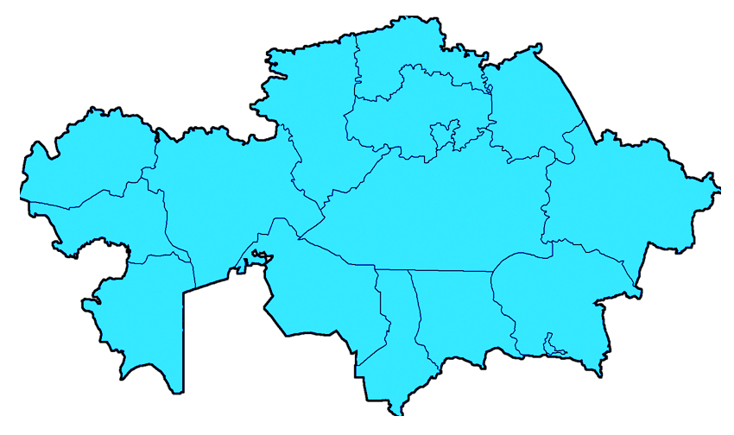
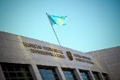
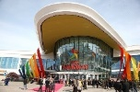
ПОЭТАПНОЕ CОЗДАНИЕ БАЗЫ ДАННЫХ ДЛЯ ЦЕЛЕЙ
НАЛОГОВОГО АДМИНИСТРИРОВАНИЯ
11
ПРОВЕДЕН ПИЛОТ «ДИСТАНЦИОННЫЙ КОНТРОЛЬ ПОСРЕДСТВОМ АНАЛИЗА ПОТРЕБЛЕНИЯ ВОДЫ И ЭЛЕКТРОЭНЕРГИИ»
ДОПОЛНИТЕЛЬНО ПОСТУПИЛО В БЮДЖЕТ НАЛОГОВ 4,8 МЛРД. ТЕНГЕ
НОТАРИУСЫ
АДВОКАТЫ,
СУДЕБНЫЕ ИСПОЛНИТЕЛИ
АВИАПЕРЕВОЗКИ
ГОСОРГАНЫ
ТОРГОВЫЕ ДОМА
ЖД ПЕРЕВОЗКИ
КГД МФ РК
ПОГРАНИЧНАЯ
СЛУЖБА
АВТОПЕРЕВОЗКИ
ЭЛЕКТРОЭНЕРГИЯ
ВОДА
ГОСТИНИЦЫ
БАНКИ
ККМ
РАЗРАБОТАНА ПОПРАВКА В НАЛОГОВЫЙ КОДЕКС, НАХОДИТСЯ НА РАССМОТРЕНИИ В МАЖИЛИСЕ ПАРЛАМЕНТА РК
ПОДПИСАНЫ 5 СОГЛАШЕНИЙ ПО ОБМЕНУ ИНФОРМАЦИЕЙ (ЕАЭС, FATCA, ОЭСР)

Slide 12
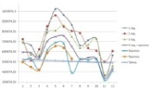
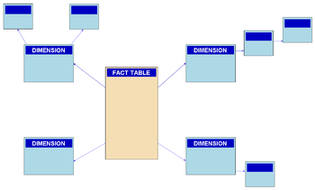
РАЗВИТИЕ ИС СИСТЕМА УПРАВЛЕНИЯ РИСКАМИ
12
5
КАК ЕСТЬ
3 МОДЕЛИ ВЫЯВЛЕНИЯ РИСКОВ
РЕЛЯЦИОННЫЕ СУБД
РЕЗУЛЬТАТ
ВЫЯВЛЕНИЕ РИСКОВ ПРИ ПЕРЕМЕЩЕНИИ ТОВАРОВ
ОБРАБОТАНО СВЫШЕ 1,6 МЛРД. ЗАПИСЕЙ
СПИСКИ НП, ИМЕЮЩИХ РИСКИ ПЕРЕМЕЩЕНИЯ ТОВАРОВ ПО ОТКЛОНЕНИЯМ В СТОИМОСТИ И ОБЪЕМАХ ПЕРЕМЕЩЕНИЯ ТОВАРОВ
ЕХД (ФНО)
РУЧНАЯ
ОБРАБОТКА В ТАБЛИЦАХ EXCEL ИЛИ ACCESS
ОГРАНИЧЕННЫЙ ОБЪЕМ ДАННЫХ
ДЛИТЕЛЬНЫЕ СРОКИ ПОДГОТОВКИ ДАННЫХ ( до 2 месяцев)
ЭСФ
ФОРМИРОВАНИЕ СПИСКА НП ПО ВЫБОРОЧНЫМ ПРОВЕРКАМ
ОБРАБОТАНО СВЫШЕ 3 МЛРД. ЗАПИСЕЙ
СПИСОК НП С НАИБОЛЬШЕЙ ВЕРОЯТНОСТЬЮ ДОНАЧИСЛЕНИЙ
КАК БУДЕТ
ИС
СУР
РЕЗУЛЬТАТ
ДРУГИЕ БД
ВИЗУАЛИЗАЦИЯ ПИРАМИДЫ
ВИЗУАЛИЗАЦИЯ «РАЗВЕРНУТОЙ ПИРАМИДЫ» В ВИДЕ ЦЕПОЧЕК ВЗАИМООТНОШЕНИЙ С КОНТРАГЕНТАМИ
МОДЕЛЬ СОДЕРЖИТ ИНФОРМАЦИЮ ПО ДЕЯТЕЛЬНОСТИ КОНТРАГЕНТОВ (ДАННЫЕ ФНО: СГД, ОБОРОТЫ, ВЫЧЕТЫ, КОЛ-ВО РАБОТНИКОВ)
АВТОМАТИЧЕСКАЯ
РАБОТА АНАЛИТИЧЕСКИХ МОДЕЛЕЙ
ПОЛНЫЙ ОБЪЕМ ДАННЫХ
КОРОТКИЕ СРОКИ ПОДГОТОВКИ (2 ДНЯ)
БОЛЕЕ ВЫСОКИЙ ЭФФЕКТ
ИС СУР ВВЕДЕНА В ПРОМЫШЛЕННУЮ ЭКСПЛУАТАЦИЮ 13 ДЕКАБРЯ 2018Г.

Slide 13
ЦЕЛЬ – К 2025 ГОДУ УВЕЛИЧИТЬ СОБИРАЕМОСТЬ НАЛОГОВ ДО 25% К ВВП
13
12
5
БАЗА ДАННЫХ НАЛОГОВОГО АДМИНИСТРИРОВАНИЯ
ПЕРЕХОД К ВСЕОБЩЕМУ ДЕКЛАРИ-РОВАНИЮ
ВИРТУАЛЬНЫЙ СКЛАД
ВНЕДРЕНИЕ ОНЛАЙН-ККМ
МАРКИРОВКА ТОВАРОВ
АДМИНИСТРИРОВАНИЕ НДС (БЛОКЧЕЙН)
АСТАНА-1
ИС ЭСФ
28
347
460
1 091
285
1 462
1 740
50
ДОПОЛНИТЕЛЬНО 5,5 ТРЛН. ТЕНГЕ
в 2019-2025 годы

Slide 14
СПАСИБО ЗА ВНИМАНИЕ!

